Slide 1
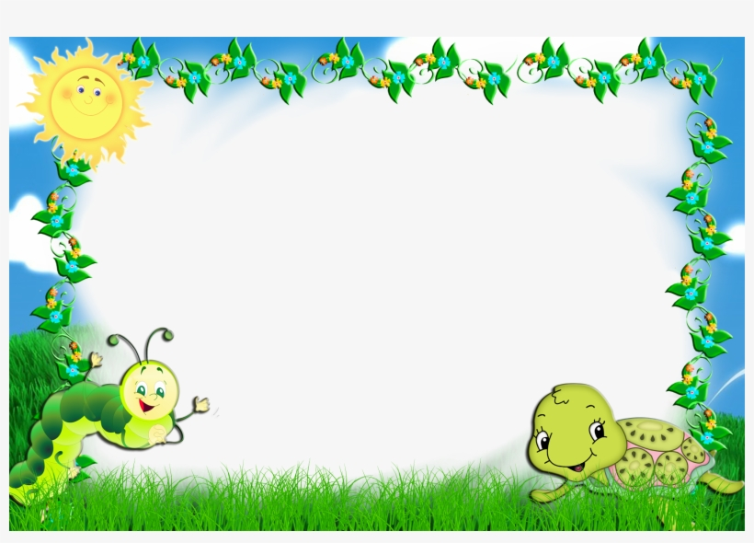
আজকের ক্লাসে সবাই কে স্বাগতম

Slide 2
পরিচিতি
বিষয়ঃ প্রাথমিক বিজ্ঞান
শ্রেণিঃ৫ম
পাঠঃস্বাস্থ্যবিধি
পাঠ্যাংশঃ২. বয়ঃসন্ধি
সময়ঃ ৪০মিঃ
প্রভাতী ত্রিপুরা
সহকারী শিক্ষক
মাটিরাঙ্গা বালিকা সঃপ্রাঃ বিঃ
মাটিরাঙ্গা,খাগড়াছড়ি পার্বত্য জেলা ।

Slide 3
শিখনফলঃ
৯.৩.১ বয়ঃসন্ধিকালে ছেলে ও মেয়েদের শারীরিক পরিবর্তন ঘটে সে সম্পর্কে বলতে পারবে ।
৯.৩.২ বয়ঃসন্ধিকালে নিজের শরীরের পরিবর্তন সমূহ একটি স্বাভাবিক ঘটানা এ বিষয়টি মেনে নিতে পারবে ।
9.3.3 বয়ঃসন্ধিকালে কীভাবে নিজের শরীরের যত্ন নিতে হবে তার উপায় বলতে পারবে।

Slide 4
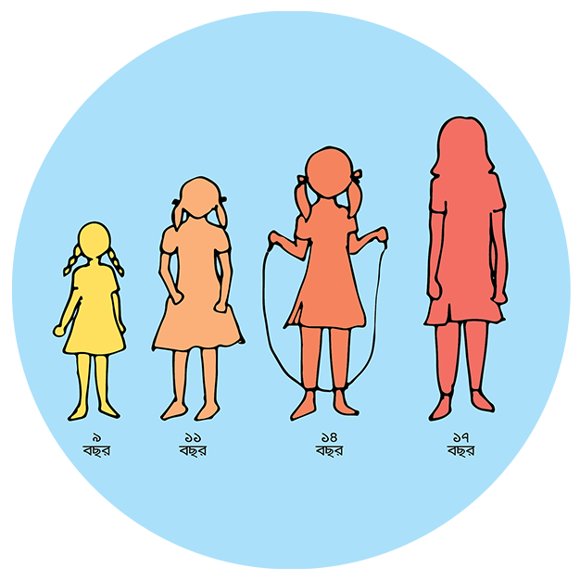
এসো সবাই মিলে একটি ছবি দেখিঃ
ছবিতে কী দেখতে পাচ্ছি আমরা ?
মানব শিশু বেড়ে উঠার চিত্র ।
আমাদের শরীর শিশু অবস্থা থেকে কিশোর অবস্থায় পৌঁছানোর নাম হলো বয়ঃসন্ধিকাল ।

Slide 5
আজকের পাঠ
২. বয়ঃসন্ধি

Slide 6
বয়ঃসন্ধি কী?
উত্তরঃ শিশু থেকে কিশোর অবস্থায় পৌঁছার সময় হলো বয়ঃসন্ধি।

Slide 7
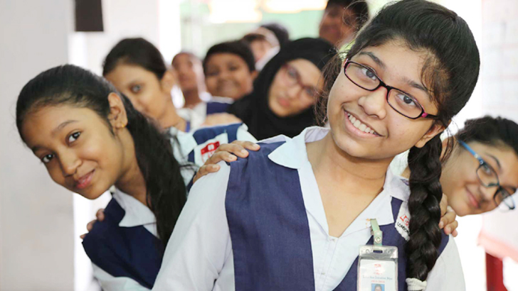
ছবিতে কী দেখা যাচ্ছে?
ছেলে ও মেয়ের বয়ঃসন্ধিকাল কখন থেকে শুরু হয় ?
বয়ঃসন্ধিকাল শুরু ৮ থেকে ১৩ বছর ।
বয়ঃসন্ধিকাল শুরু ৯ থেকে ১৫ বছর ।
মেয়ে
ছেলে

Slide 8
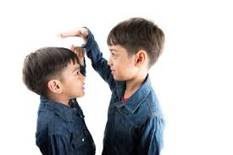
এসো সবাই মিলে বয়ঃসন্ধিকালের শারীরিক পরিবর্তনের ছবি লক্ষ করিঃ
কী দেখা যাচ্ছে?
মাংসপেশি সুগঠিত হওয়ার ছবি।
দ্রুত লম্বা হওয়ার ছবি ।

Slide 9
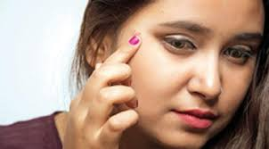
ছবি গুলি ভালো করে লক্ষ করিঃ
কী দেখতে পাচ্ছ ?
স্বর
গলার স্বর পরির্বতন
দাড়ি-গোঁফ গজাতে শুরু
ব্রণ উঠা

Slide 10
বয়ঃসন্ধিকালে শারীরিক পরিবর্তন
ব্রণ উঠা ।
দ্রুত লম্বা হওয়া
একটু বেশি ঘাম হওয়া ।
ত্বক তৈলাক্ত হওয়া ।
শরীরের গঠন পরিবর্তিত হওয়া ।
চলো সবাই মিলে বয়ঃসন্ধিকালে শারীরিক পরিবর্তন চিত্রটি ভালো করে লক্ষ করিঃ

Slide 11
বয়ঃসন্ধিকালে শরীরের যত্নঃ
এ সময় অনেকেই খুব আবেগ প্রবণ হয় বা হতাশ হয়ে পড়ে। শারীরিক পরিবর্তন দেখে দুশ্চিন্তায় ভোগে।

Slide 12
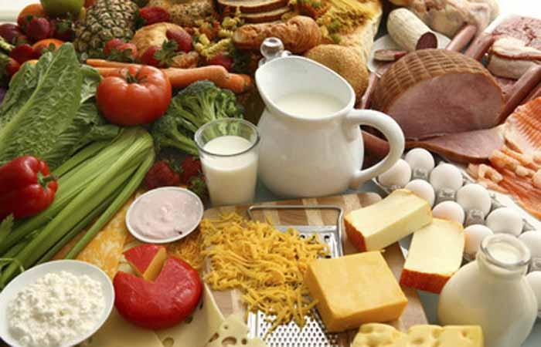
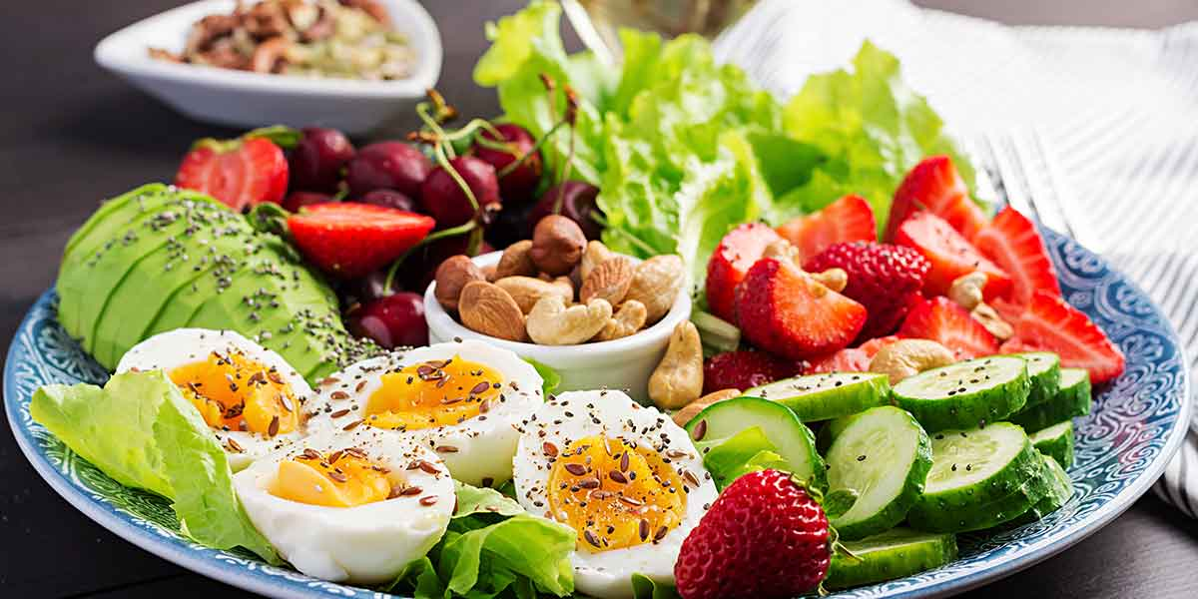
বয়ঃসন্ধিকালে শরীরের যত্ন...
এ সময় পুষ্টিকর খাদ্য গ্রহণ এবং পরিষ্কার পরিচ্ছন্ন থাকা খুবই
জরুরী।

Slide 13
বয়ঃসন্ধিকালে করনীয় গুলো কী ?
পুষ্টিকর খাদ্য গ্রহণ করা ।
পরিষ্কার-পরিচ্ছন্ন থাকা ।
মা-বাবা,শিক্ষকের সাথে পরামর্শ করা ।
হাসি-খুশি থাকা ।

Slide 14
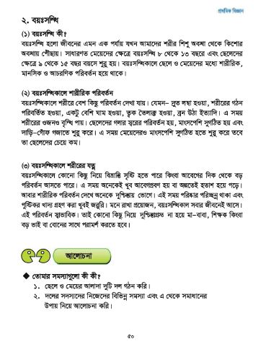
তোমরা সবাই পাঠ্যবইয়ের ৫০পৃষ্ঠা খোলঃ

Slide 15
দলীয় কাজঃ
ছেলেদের দল ও মেয়েদের দল নিচের ছকটি পূরণ করঃ
বয়ঃসন্ধিকালে বিভিন্ন সমস্যাঃ | বয়ঃসন্ধিকালে সমস্যা সমাধানঃ

Slide 16
দলে সবাই আমরা মিলিয়ে নিই
সমস্যা | সমাধান
ত্বক তৈলাক্ত হওয়া, ব্রন উঠা, শারীরিক পরিবর্তনে দুশ্চিন্তা, হতশা ইত্যাদি
পুষ্টিকর খাদ্য গ্রহণ এবং পরিষ্কার পরিচ্ছন্ন থাকা , মা-বাবা, শিক্ষক কিংবা বড়দের সাথে পরামর্শ করা ইত্যাদি।

Slide 17
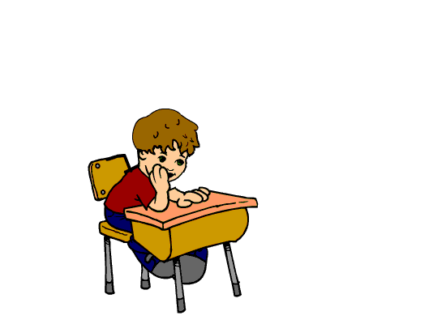
একক কাজঃ
বয়ঃসন্ধিকালে ছেলে ও মেয়েদের কীসের পরিবর্তন হয় ?

Slide 18
সংক্ষিপ্ত প্রশ্নঃ
ছেলেদের ও মেয়েদের বয়ঃসন্ধি কখন শুরু হয়?
ছেলেদের ৯ থেকে ১৫ বছরে এবং মেয়েদের ৮ থেকে ১৩ বছরে শুরু হয়।
বয়ঃসন্ধিকালের একটি উদাহরণ দাও।
দ্রুত লম্বা হওয়া ।

Slide 19
বাড়ির কাজঃ
বয়ঃসন্ধি কাল সম্পর্কে ৫টি বাক্য লিখ ।

Slide 20
সবাই কে ধন্যবাদ

